Slide 1
Не откладывайте на завтра то,
что можно узнать из
истории семьи сегодня,
особенно, если эту
информацию хранят люди
преклонного возраста…
(из книги В.С. Мартышина
«Твоя родословная»)
Фестиваль «70 лет Победе в Великой Отечественной войне
Номинация: «Мой предок – участник Великой Отечественной войны

Slide 2
Работа выполнена обучающимся 10 класса
МКОУ СОШ № 10 пос. Большевик Ипатовского района Ставропольского края
Артёмовым Алексеем
Руководитель: Зинович Наталья Викторовна,
заместитель директора по УВР,
учитель истории и обществознания МКОУ СОШ №10

Slide 3
Близится 70-я годовщина Великой Победы. Ценой огромных жертв и испытаний далась нашей Родине победа над гитлеровским фашизмом. Проявив великую стойкость духа и мужества, сплочённость и волю, наш народ отстоял свободу и независимость Отечества.
Войну я видел в кино и читал в книгах. Но самыми яркими и правдивыми в моей памяти на всю жизнь стали рассказы о войне моего дедушки- Алексея Антоновича Артёмова. Ведь Великая Отечественная война оставила неизгладимый след в истории нашей семьи.

Slide 4
Идут годы, складываясь в десятилетия, не меркнет свет завоёванной ими Великой Победы, не тускнеет блеск совершенных ими подвигов. В облике этих удивительных простых и мужественных людей безупречное служение Родине сливается с несгибаемой волей и нравственной чистотой. Легендарный подвиг ветеранов - наше духовное богатство. Их героизм стал воздухом нашей жизни. Они снискали безмерное уважение и почет. Их дела и подвиги переходят в легенды, становятся частью памяти народной и души народа. Чем больше я узнаю о войне из разных книг, фильмов, тем больше мне хочется рассказать о своем дедушке. Он тоже приближал День Победы, как и миллионы наших соотечественников.

Slide 5
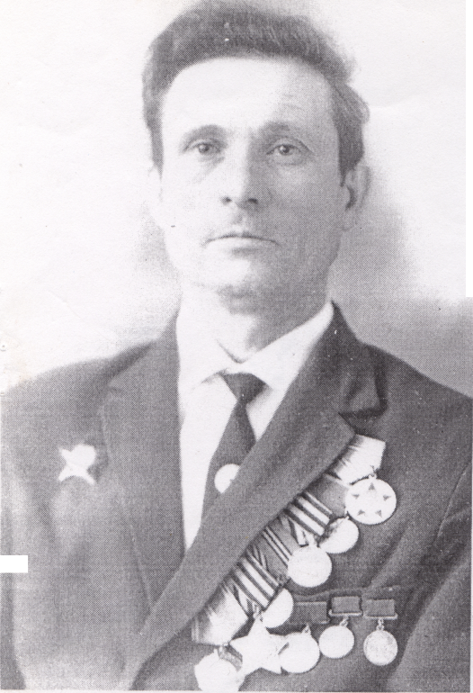
Нет уже моего дедушки. Но я и мои родители бережно храним память о нем: воспоминания о войне, его награды, переписку с однополчанами, фотографии с фронта. Что оставляет человек, надевая серую шинель? Отца, мать, любимую, покой, уют своего дома, старые привычки, и размеренную жизнь. Что он обретает, надев серую шинель? Строгих командиров, беспрекословное повиновение, непреклонность, постоянную готовность мужественно защищать Родину, пролить за нее свою кровь, а если потребуется отдать и жизнь, как велит присяга.
Так поступил и мой дедушка Артёмов Алексей Антонович. Он был одним из защитников Малой Земли.

Slide 6
Артёмов Алексей Антонович
Родился в 1923 году в посёлке Петровском, затем переехал в с. Ипатово. Поступил в Батайское училище. В 19 лет после окончания училища поступил на работу в п. Большевик. В 1942 он был призван в ряды Советской армии.

Slide 7
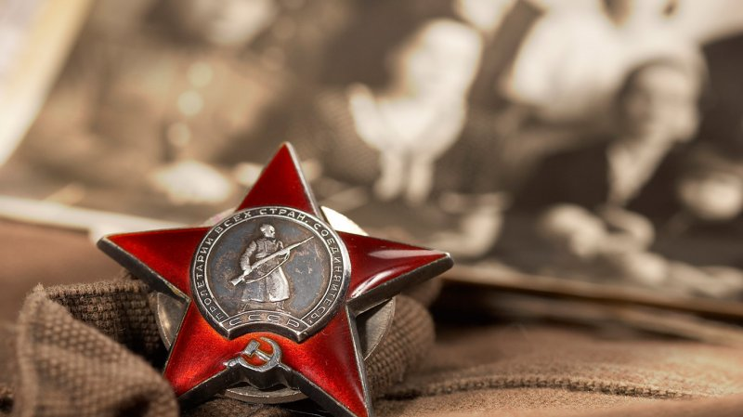
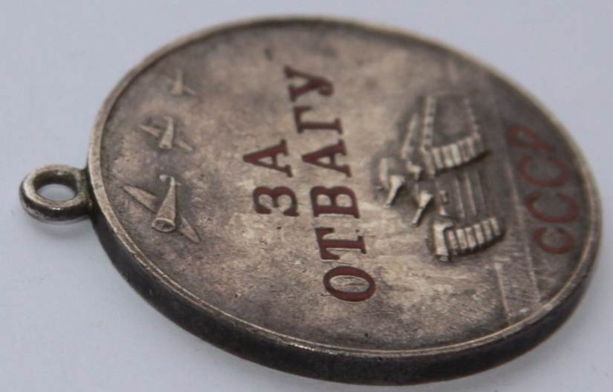
Часть в которой он служил дошла до Малого Малгабека, тогда он был связистом в пехоте. Находясь в разведке, был легко ранен, но с поля боя не ушёл и ещё привёл двух «языков». За это был награждён медалью «За отвагу». Освободив Большой Малгабек, начали освобождать Краснодарский край. За взятие Новороссийска получил орден «Красной Звезды».

Slide 8
После взятия Новороссийска десант начал высадку в районе электростанции, в бухте Цемская. На основании переписки с однополчанами и по материалу газета «Правда» от 3 ноября 1968 года была восстановлена картина самоотверженного подвига. В ночь на 1 ноября от Таманского побережья отошли суда с солдатами и матросами 318 стрелковой дивизии, два отдельных морских батальона 142 и 386, а так же 335 стрелковый полк. Всего около 15 тыс. человек. Мотоботы, сейнеры и катера, переполненные людьми, оружием, боеприпасами, устремились в бушующий пролив.
На середине пролива лучи вражеских прожекторов обнаружили десант. С берега, занятого врагом, обрушился ураган огня на корабли. Загорелись катера, мотоботы, бойцы бросились в бушующий пролив, вплавь добираясь до берега, до которого оставалось 1.5 км. Уцелеть удалось только 5 тыс. бойцов и среди них был Алексей Антонович.
Он находился на мотоботе, который нарвался на мины, и он, сбросив военное снаряжение, зацепился за бревно, доплыл до берега.

Slide 9
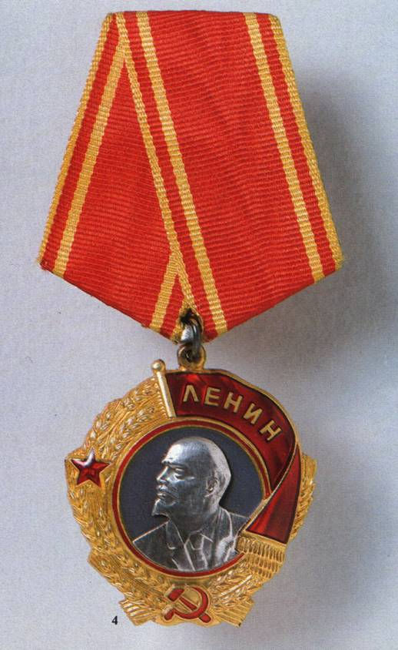
В этот день было отбито 19 контр - атак, в том числе и танковых. Алексей Антонович лично подбил 3 танка и уничтожил 11 фашистов ,при этом поддерживал связь. 40 дней и ночей, приковав к себе крупные силы врага, десантники удерживали небольшой клочок прокалённой огнём земли. Две усиленные дивизии фашистов не прекращали атаковать со всех сторон, но солдаты выполняли свой долг. Все участники боев на Огненной земле были награждены правительственными наградами. За свой героизм и самоотверженность дедушка был награждён «Орденом Ленина».

Slide 10
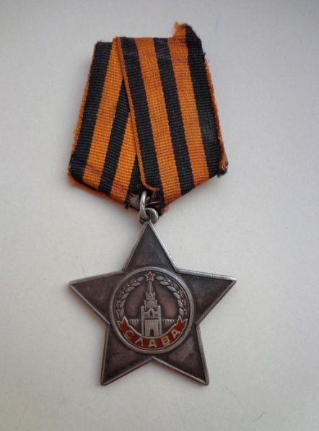
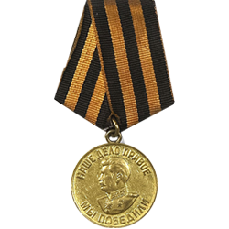
После десант, в котором воевал Артёмов А.А., участвовал в прорыве осады г. Керчи. Тогда же он был дважды ранен и попал в Одесский госпиталь.
Через год начались бои за Польшу, где он также был связистом на переднем крае. Затем Германия, форсирование реки Одер. И вновь за боевые заслуги он получил очередную награду - орден «Слава III степени». В Берлине участвовал в штурме Рейхстага. За штурм получил медали «За взятие Берлина», «За победу над Германией».

Slide 11
За свой боевой путь мой дедушка был награждён 9 медалями и орденами.
Вот он какой, солдат Великой Отечественной Войны. Ветер времени, ветер десятилетий кружит по кольцу, словно страницы истории листает языки Вечных огней и, согретый их пламенем, влетает в наши сердца.

Slide 12
Я обращаюсь к моим сверстникам. Пусть каждый из нас помнит имена ветеранов войны. Этим необыкновенным людям мы обязаны своей свободой, жизнью.
Пусть каждый, кому приходится трудно, не забывает, что на фронте было намного труднее.
Пусть никогда не померкнет в нашей памяти величие солдатского подвига.
Будем же благодарными потомками. Всегда, всегда будем помнить о солдатах, которые отстояли Свободу, добыли Победу, принесли Счастье.
Надо помнить прошлое! Беречь настоящее! Думать о будущем!

Slide 13
В работе использованы материалы семейного архива семьи Артёмовых
источник шаблона:
Ранько Елена Алексеевна
учитель начальных классов
МАОУ лицея №21 г. Иванова

